Slide 1

第五章 机器学习包Scikit-learn
5.1 Scikit-learn 简介
5.2 数据预处理
5.3 线性回归
5.4 逻辑回归
5.5 神经网络
5.6 支持向量机
5.7 K-均值聚类

Slide 2
Part 5
5.1 Scikit-learn简介
Python之所以能在数据科学与人工智能应用领域中占有重要位置，不仅是因为其免费开源易数据处理，更重要的是它还提供了丰富且功能强大的机器学习模型与算法程序包。本章主要介绍Python中的机器学习包：Scikit-learn，包括其经典模型原理及实现方法，从而帮助读者掌握其基本理论，并付诸于实践应用。
Scikit-learn 是机器学习领域非常热门的一个开源包，它整合了众多机器学习算法，基于Python语言编写而成，可以免费使用。Scikit-learn基本功能主要分为六大部分：分类、回归、聚类、数据降维、模型选择和数据预处理。

Slide 3
本章介绍其主要模型及使用方法，具体内容如下：
Part 5
5.1 Scikit-learn简介
数据预处理。主要介绍缺失值的均值、中位数、最频繁值填充方法，数据的均值-方差、极差规范化方法。
数据降维。主要介绍主成分分析方法，本章中也将其归为数据预处理部分。
回归。主要介绍常用的线性回归、神经网络非线性回归。
分类。主要介绍支持向量机、逻辑回归、神经网络分类方法。
聚类。主要介绍常用的K-均值聚类算法。
模型选择。这部分主要通过实际案例过程中不同模型之间的比较来实现模型选择。

Slide 4
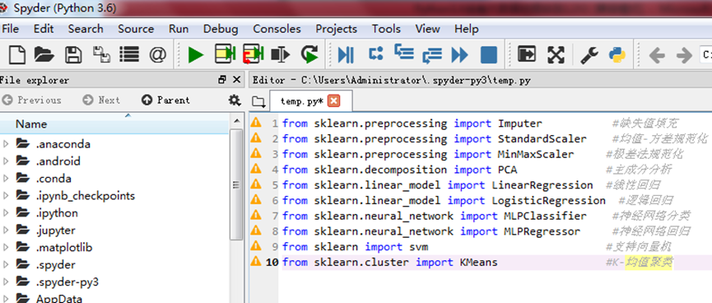
在Anaconda发行版中已经集成了Scikit-learn分析包，无需再进行安装，在Spyder脚本文件中直接导入即可使用。由于Scikit-learn包的内容非常多，我们在使用过程中导入相关的模块即可，无需整个机器学习包都导进去，如图5-1所示。
Part 5
5.1 Scikit-learn简介
图 5-1
图5-1显示了在temp.py脚本文件中导入了包括数据预处理（缺失值填充、均值-方差规范化、极差法规范化、主成分分析）、线性回归、逻辑回归、神经网络（分类和回归）、支持向量、K-均值聚类相关模块。下面我们将逐一介绍这些模块的使用方法。

Slide 5
Part 5
5.2 数据预处理
在实际数据挖掘分析中，数据预处理是必不可少的环节，甚至会占用到整个任务的60%以上的时间。同时经过数据预处理，能保障数据的质量，从而减少模型的误差。数据挖掘分析中有一句至理名言：“垃圾进，垃圾出”，也就是说如果数据质量得不到保障，模型挖掘出来的结果也没有实际的使用价值。因此在数据挖掘分析任务中，需要特别注意数据的预处理。本小节中，我们介绍的数据预处理方法包括：
5.2.1 缺失值处理。
5.2.2 数据的规范化。
5.2.3 属性归约（主成分分析）。

Slide 6
Part 5
5.2.1 缺失值处理
在数据处理过程中缺失值是常见的，需要对其进行处理。前面已经介绍过利用pandas包中的fillna函数，可以对缺失值进行填充。但是这种填充方法通过指定值进行填充，没有充分利用数据集中的信息。为了克服这种填充方法的缺点，这里介绍Scikit-learn包中能充分利用数据信息的三种常用填充策略，即均值填充、中位数填充和最频繁值填充。这里填充方式有两种：按行和按列。所谓按行或者按列均值填充策略，就是对某行或者某列中的所有缺失值用该行或者该列中非缺失部分的值的平均值来表示；中位数填充策略和最频繁值填充策略类似，即取某行或某列中非缺失部分的值的中位数和出现频次最多的值来代替其缺失值。
在介绍填充策略之前，我们先定义待填充的数据变量data、c、C，其中data变量通过读取本书案例资源中的Excel数据文件“missing.xlsx”获得，示例代码如下：
import pandas as pd
import numpy as np
data=pd.read_excel('missing.xlsx') #数据框data
c=np.array([[1,2,3,4],[4,5,6,np.nan],[5,6,7,8],[9,4,np.nan,8]]) #数组c
C=pd.DataFrame(c) #数据框C

Slide 7
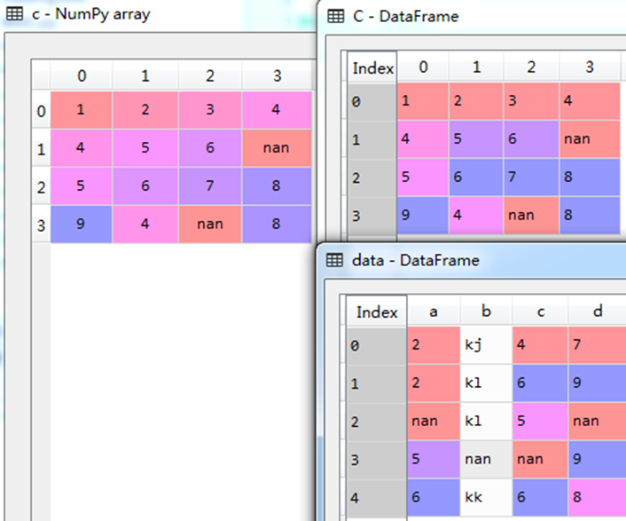
Part 5
5.2.1 缺失值处理
执行上述代码，结果如图 5-2 所示。
图 5-2

Slide 8
Part 5
5.2.1 缺失值处理
需要注意的是，填充的数据结构要求为数组或者数据框，元素则要求为数值类型。因此data数据中的b列不能进行填充。使用Scikit-learn中的数据预处理模块进缺失值填充的基本步骤如下：
1.导入数据预处理中的填充模块Imputer，其命令如下：
from sklearn.preprocessing import Imputer
2.利用Imputer创建填充对象imp，其命令如下：
imp = Imputer(missing_values=‘NaN’, strategy=‘mean’, axis=0) #创建按列均值填充策略对象。
其中对象参数说明如下：
strategy：均值（mean）、中位数（median）、最频繁值（most_frequent）三种填充策略
axis=0：按列填充方式
axis=1：按行填充方式
调用填充对象imp中的fit()拟合方法，对待填充数据进行拟合训练，其命令如下：
imp.fit(Data) #Data为待填充数据集变量
调用填充对象imp中的transform()方法，返回填充后的数据集了，其命令如下：
FData=imp.transform(Data) #返回填充后的数据集FData

Slide 9
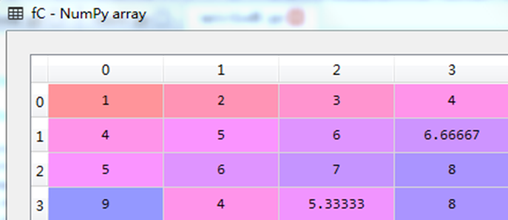
Part 5
5.2.1 缺失值处理
下面对C数据框中的数据采用按列均值填充策略、对c数组中的数据采用按行中位数填充策略、对data数据中的a、c列采用按列最频繁值填充策略进行填充。示例代码和执行结果如下：
# 1.均值填充策略
from sklearn.preprocessing import Imputer
fC=C
imp = Imputer(missing_values='NaN', strategy='mean', axis=0)
imp.fit(fC)
fC=imp.transform(fC)
执行结果如图5-3所示。
图 5-3

Slide 10
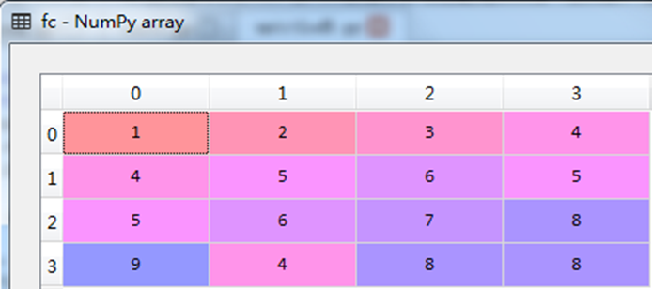
Part 5
5.2.1 缺失值处理
# 2.中位数填充策略
imp = Imputer(missing_values='NaN', strategy='median', axis=1)
fc=c
imp.fit(fc)
fc=imp.transform(fc)
执行结果如图5-4所示。
图 5-4

Slide 11
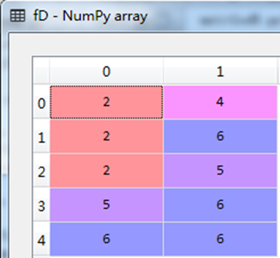
Part 5
5.2.1 缺失值处理
# 3.最频繁值填充策略
fD=data[['a','c']]
imp = Imputer(missing_values='NaN', strategy='most_frequent', axis=0)
imp.fit(fD)
fD=imp.transform(fD)
执行结果如图5-5所示。
图 5-5

Slide 12
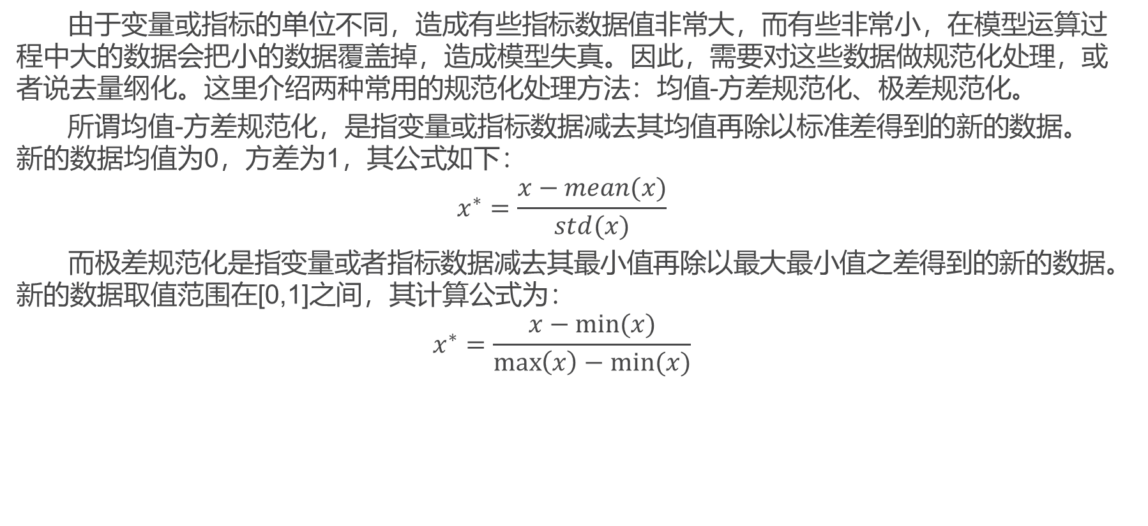
Part 5
5.2.2 数据规范化
由于变量或指标的单位不同，造成有些指标数据值非常大，而有些非常小，在模型运算过程中大的数据会把小的数据覆盖掉，造成模型失真。因此，需要对这些数据做规范化处理，或者说去量纲化。这里介绍两种常用的规范化处理方法：均值-方差规范化、极差规范化。
所谓均值-方差规范化，是指变量或指标数据减去其均值再除以标准差得到的新的数据。新的数据均值为0，方差为1，其公式如下：
$$x^{∗}=\frac{x−mean(x)}{std(x)}$$
而极差规范化是指变量或者指标数据减去其最小值再除以最大最小值之差得到的新的数据。新的数据取值范围在[0,1]之间，其计算公式为：
$$x^{∗}=\frac{x−min⁡(x)}{\max\left(x\right)−min⁡(x)}$$

Slide 13
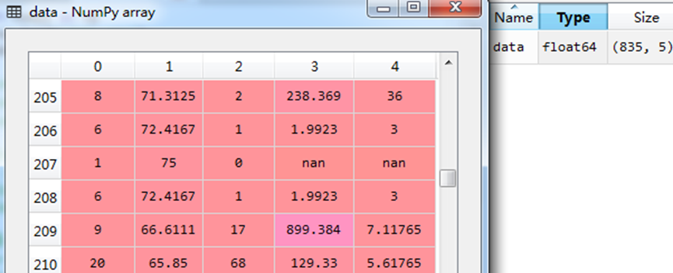
Part 5
5.2.2 数据规范化
在介绍规范化方法之前，先将待规范化数据文件读入Python中。该数据文件在本书案例资源包中，它是一个Python格式的二进制数据文件，文件名为“data.npy”，可以采用Numpy包中的load函数读取，示例代码如下：
import numpy as np
data=np.load('data.npy')
data=data[:,1:]
执行结果如图5-6所示。
从图5-6可以看出，指标之间的数据差异是比较大的，需要做规范化处理。
图 5-6

Slide 14
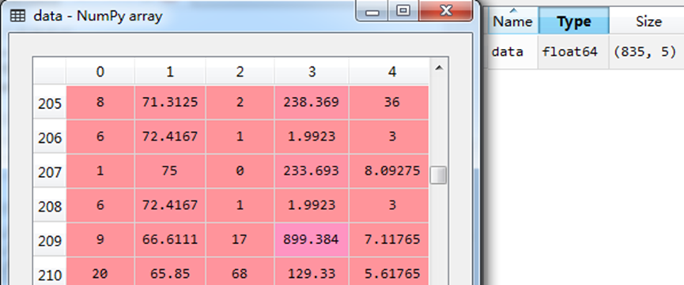
Part 5
5.2.2 数据规范化
从图 5-6可以看出，数据存在空值（NAN值），在进行规范化之前需要先对其进行填充处理，这里采用按列均值填充策略进行填充，示例代码如下：
from sklearn.preprocessing import Imputer
imp = Imputer(missing_values='NaN', strategy='mean', axis=0)
imp.fit(data)
data=imp.transform(data)
执行结果如图5-7所示。
图 5-7

Slide 15
Part 5
5.2.2 数据规范化
图5-7所示为填充后的数据，其变量名仍然为data。为了区分，记X=data，X1=data，对X作均值-方差规范化处理，对X1作0-1规范化处理。下面分别对两种规范化方法进行介绍。
首先对X做均值-方差规范化处理，其步骤如下：
1．导入均值-方差规范化模块StandardScaler
from sklearn.preprocessing import StandardScaler
2．利用StandardScaler创建均值-方差规范化对象scaler
scaler = StandardScaler()
3．调用scaler对象中的fit()拟合方法，对待处理的数据X进行拟合训练
scaler.fit(X)
4．调用scaler对象中的transform()方法，返回规范化后的数据集X（覆盖原未规范化的X）
X=scaler.transform(X)

Slide 16
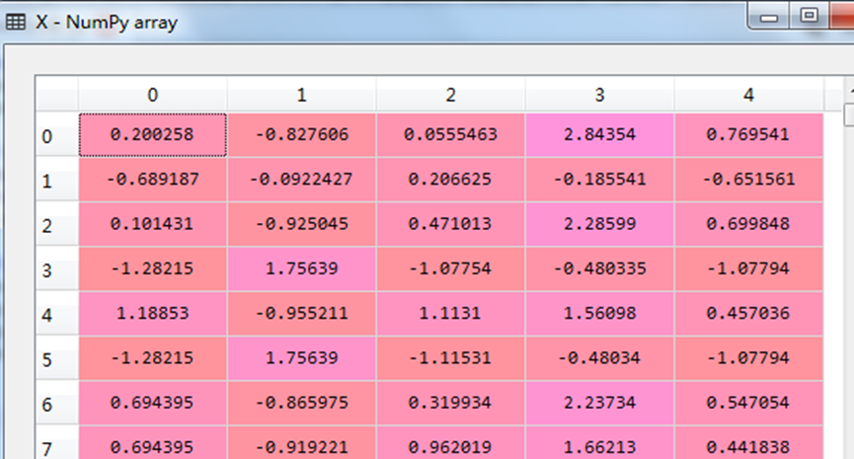
对X做均值-方差规范化处理
Part 5
5.2.2 数据规范化
示例代码如下：
from sklearn.preprocessing import StandardScaler
X=data
scaler = StandardScaler()
scaler.fit(X)
X=scaler.transform(X)
执行结果如图5-8所示。
图 5-8

Slide 17
对填充后的数据X1做0-1规范化处理
Part 5
5.2.2 数据规范化
步骤如下：
1．导入0-1规范化模块MinMaxScaler
from sklearn.preprocessing import MinMaxScaler #导入0-1规范化模块
2．利用MinMaxScaler创建0-1规范化对象min_max_scaler
min_max_scaler = MinMaxScaler()
3．调用min_max_scaler中的fit()拟合方法，对待处理的数据X1进行拟合训练
min_max_scaler.fit(X1)
4．调用min_max_scaler中的transform()方法，返回处理后的数据集X1（覆盖原未处理的X1）
X1=min_max_scaler.transform(X1)

Slide 18
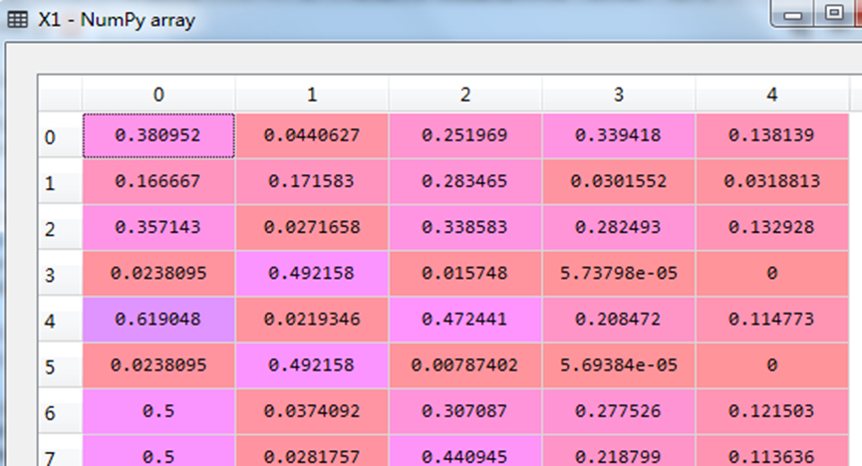
对填充后的数据X1做0-1规范化处理
Part 5
5.2.2 数据规范化
示例代码如下：
from sklearn.preprocessing import MinMaxScaler
X1=data
min_max_scaler = MinMaxScaler()
min_max_scaler.fit(X1)
X1=min_max_scaler.transform(X1)
执行结果如图5-9所示。
图 5-9

Slide 19
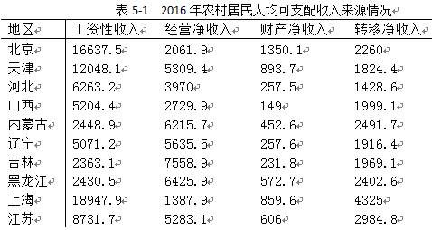
1． 主成分分析的理解
Part 5.2.3
我们通常看到各种各样的排行榜，诸如综合国力排名、省市经济发展水平排名、大学综合排名等。这些排行榜不可能仅采用单个指标衡量，往往需要综合考虑各方面的因素，运用多方面的指标进行分析。比如，怎样对以下地区农村居民人均可支配收入水平进行排名呢？
部分表格如下：数据来源于2016年《中国统计年鉴》

Slide 20
1．主成分分析的理解
Part 5.2.3
关于排名，我们需要一个综合指标来衡量，但是这个综合指标该如何计算呢？指标加权是一个通常的思路，比如：
Y1=a11*X1+a12*X2+a13*X3+a14*X4
其中X1~X4是原来的指标，Y1是综合指标，a11~a14是对应的加权系数。那么如何确定系数a1j(j=1,2,3,4)呢？这里我们应该先明确Xi(i=1,2,3,4)可以看成是一个随机变量，那么Y1是由Xi线性加权获得，它也是一个随机变量。
在本例子中Xi反映了地区农村居民人均可支配收入来源的某个方面指标，仅代表某方面的信息，它在综合指标Y1中，其重要程度可以通过对应的a1j来反映，可以称a1j为信息系数。
Xi是一个随机变量，Y1也是随机变量，考察随机变量主要考虑它的均值和方差。比如：
X1：50 60 70 80 均值：65 方差：166.66
X2：20 90 40 110 均值：65 方差：1766.3
因此考虑一个随机变量更多是从方差的角度去考察，即其变异程度，故通常用方差去度量一个随机变量的“信息”

Slide 21
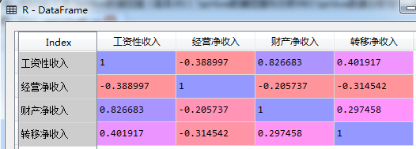
1．主成分分析的理解
Part 5.2.3
本例子的相关系数矩阵计算示例代码如下：
import pandas as pd
Data=pd.read_excel('农村居民人均可支配收入来源2016.xlsx')
X=Data.iloc[:,1:]
R=X.corr()
执行结果如图5-10所示。
从相关系数矩阵R 可以看出工资性收入与财产净收入相关程度较高，其他的变量之间相关程度不高。
图5-10

Slide 22
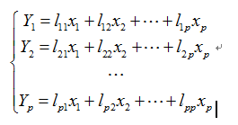
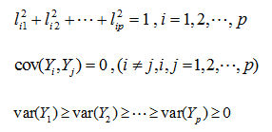
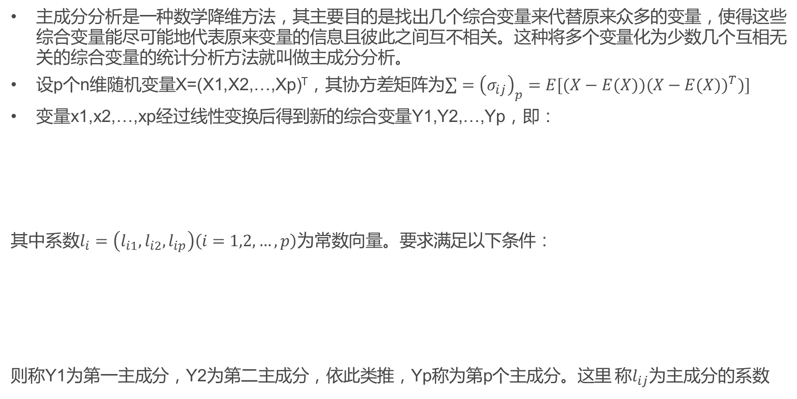
2．主成分分析的数学模型
Part 5.2.3
主成分分析是一种数学降维方法，其主要目的是找出几个综合变量来代替原来众多的变量，使得这些综合变量能尽可能地代表原来变量的信息且彼此之间互不相关。这种将多个变量化为少数几个互相无关的综合变量的统计分析方法就叫做主成分分析。
设p个n维随机变量X=(X1,X2,…,Xp)^{T}，其协方差矩阵为$\sum{={\left(σ_{ij}\right)}_{p}=E[(X−E(X))(X−{E(X))}^{T})]}$
变量x1,x2,…,xp经过线性变换后得到新的综合变量Y1,Y2,…,Yp，即：
其中系数$l_{i}=\left(l_{i1},l_{i2},l_{ip}\right)\left(i=1,2,…,p\right)$为常数向量。要求满足以下条件：
则称Y1为第一主成分，Y2为第二主成分，依此类推，Yp称为第p个主成分。这里 称$l_{ij}$为主成分的系数

Slide 23
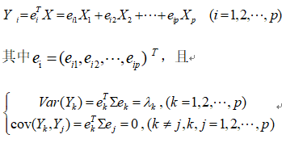
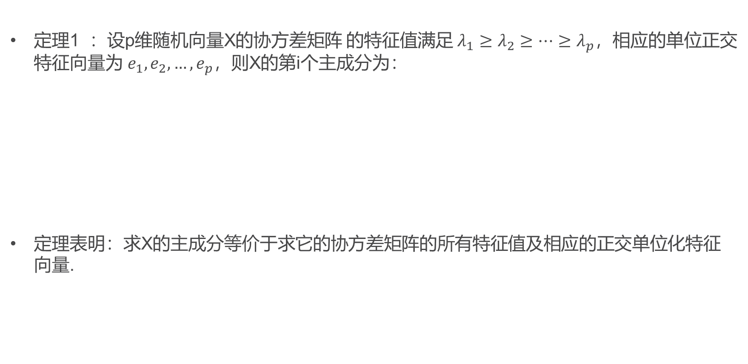
3. 主成分分析的性质与定理
Part 5.2.3
定理1 ：设p维随机向量X的协方差矩阵 的特征值满足 $λ_{1}≥λ_{2}≥…≥λ_{p}$，相应的单位正交特征向量为 $e_{1},e_{2},…,e_{p}$，则X的第i个主成分为：
定理表明：求X的主成分等价于求它的协方差矩阵的所有特征值及相应的正交单位化特征向量.

Slide 24
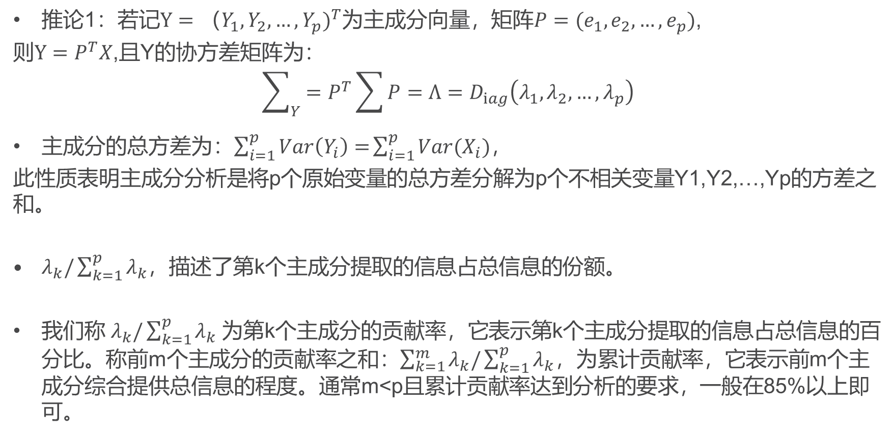
3. 主成分分析的性质与定理
Part 5.2.3
推论1：若记$Y=（Y_{1},Y_{2},…,Y_{p})^{T}$为主成分向量，矩阵$P=(e_{1},e_{2},…,e_{p})$,
则$Y=P^{T}X$,且Y的协方差矩阵为：
$${\sum_{Y}{=P_{}^{T}\sum{P}}=Λ=D}_{iag}\left(λ_{1},λ_{2},…,λ_{p}\right)$$
主成分的总方差为：$\sum_{i=1}^{p}{Var\left(Y_{i}\right)=}$ $\sum_{i=1}^{p}{Var{(X}_{i})}$，
此性质表明主成分分析是将p个原始变量的总方差分解为p个不相关变量Y1,Y2,…,Yp的方差之和。
$λ_{k}/\sum_{k=1}^{p}{λ_{k}}$，描述了第k个主成分提取的信息占总信息的份额。
我们称 $λ_{k}/\sum_{k=1}^{p}{λ_{k}}$为第k个主成分的贡献率，它表示第k个主成分提取的信息占总信息的百分比。称前m个主成分的贡献率之和：$\sum_{k=1}^{m}{λ_{k}/\sum_{k=1}^{p}{λ_{k}}}$，为累计贡献率，它表示前m个主成分综合提供总信息的程度。通常m<p且累计贡献率达到分析的要求，一般在85%以上即可。

Slide 25
4．主成分分析的一般步骤
Part 5.2.3
根据主成分分析的定理与性质，这里归纳出主成分分析的一般步骤如下：
（1）对原始数据进行标准化处理；
（2）计算样本相关系数矩阵；
（3）求相关系数矩阵的特征值和相应的特征向量；
（4）选择重要的主成分，并写出主成分表达式。
（5）计算主成分得分；
（6）依据主成分得分的数据，进一步从事统计分析.

Slide 26
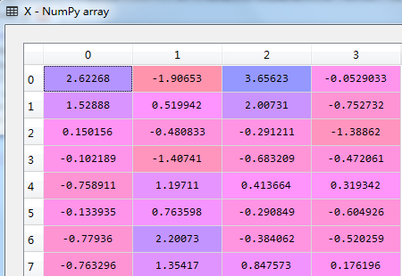
5．Python主成分分析应用举例
Part 5.2.3
以表5-1中2016年农村居民人均可支配收入来源情况数据做主成分分析，并基于主成分给出其综合排名，完整的思路及计算代码如下：
（1）数据获取及数据规范化处理，其中数据文件见本书中的案例资源包，示例代码如下：
# 数据获取
import pandas as pd
Data=pd.read_excel('农村居民人均可支配收入来源2016.xlsx')
X=Data.iloc[:,1:]
# 数据规范化处理
from sklearn.preprocessing import StandardScaler
scaler = StandardScaler()
scaler.fit(X)
X=scaler.transform(X)
执行结果如图5-11所示。
图.5-11

Slide 27
5．Python主成分分析应用举例
Part 5.2.3
（2）对标准化后的数据X作主成分分析，其基本步骤如下
(5)通过pca对象中的components_属性、explained_variance_属性、explained_variance_ratio_属性，返回主成分分析中对应的特征向量、特征值和主成分方差百分比（贡献率），比如：
tzxl=pca.components_ #返回特征向量
tz=pca.explained_variance_ #返回特征值
gxl=pca.explained_variance_ratio_ #返回主成分方差百分比（贡献率）
(6)主成分表达式及验证。由前面分析，我们知道第i个主成分表示为：
其中 代表第i个主成分对应的特征向量。比如可以通过程序验证第1个主成分前面的4个分量的值：
Y00=sum(X[0,:]*tzxl[0,:])
Y01=sum(X[1,:]*tzxl[0,:])
Y02=sum(X[2,:]*tzxl[0,:])
Y03=sum(X[3,:]*tzxl[0,:])。
(1)导入主成分分析模块PCA
from sklearn.decomposition import PCA
(2)利用PCA创建主成分分析对象pca
pca=PCA(n_components=0.95) #这里设置累计贡献率为95%以上。
(3)调用pca对象中的fit()方法，对待分析的数据进行拟合训练
pca.fit(X)
(4)调用pca对象中的transform()方法，返回提取的主成分
Y=pca.transform(X)

Slide 28
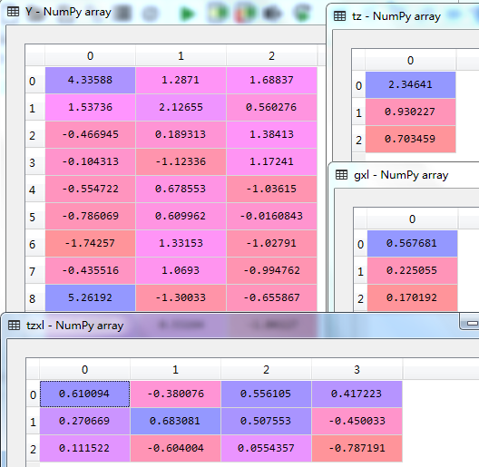
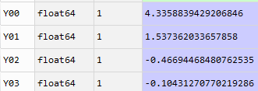
5．Python主成分分析应用举例
Part 5.2.3
主成分分析完整示例代码如下：
from sklearn.decomposition import PCA
pca=PCA(n_components=0.95)
pca.fit(X)
Y=pca.transform(X)
tzxl=pca.components_
tz=pca.explained_variance_
gxl=pca.explained_variance_ratio_
Y00=sum(X[0,:]*tzxl[0,:])
Y01=sum(X[1,:]*tzxl[0,:])
Y02=sum(X[2,:]*tzxl[0,:])
Y03=sum(X[3,:]*tzxl[0,:])
执行结果如图5-12所示。
图5-12

Slide 29
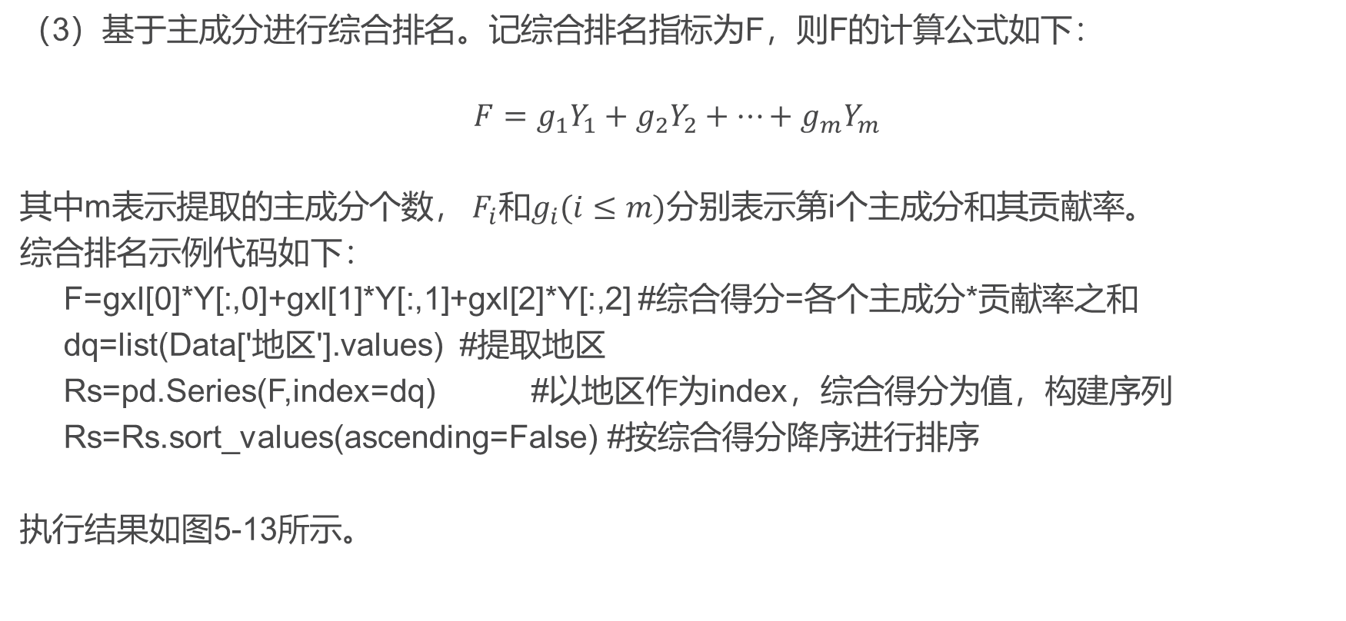
5．Python主成分分析应用举例
Part 5.2.3
（3）基于主成分进行综合排名。记综合排名指标为F，则F的计算公式如下：
$$F=g_{1}Y_{1}+g_{2}Y_{2}+…+g_{m}Y_{m}$$
其中m表示提取的主成分个数， $F_{i}和g_{i}(i≤m)$分别表示第i个主成分和其贡献率。
综合排名示例代码如下：
F=gxl[0]*Y[:,0]+gxl[1]*Y[:,1]+gxl[2]*Y[:,2] #综合得分=各个主成分*贡献率之和
dq=list(Data['地区'].values) #提取地区
Rs=pd.Series(F,index=dq) #以地区作为index，综合得分为值，构建序列
Rs=Rs.sort_values(ascending=False) #按综合得分降序进行排序
执行结果如图5-13所示。

Slide 30
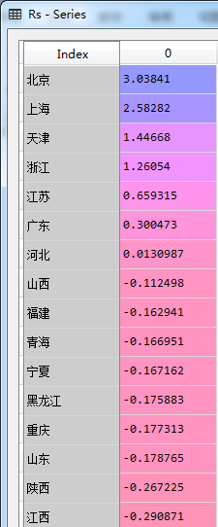
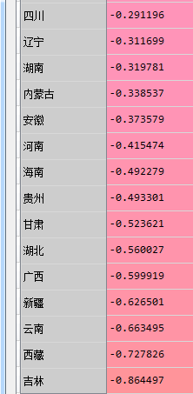
5．Python主成分分析应用举例
Part 5.2.3
2016年农村居民人均可支配收入来源情况数据，基于主成分给出其综合排名。
图 5-13

